Slide 1
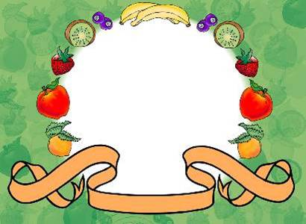
苹果落地

Slide 2

（ ）的
苹果
落地
PPT模板下载：www.1ppt.com/moban/ 行业PPT模板：www.1ppt.com/hangye/
节日PPT模板：www.1ppt.com/jieri/ PPT素材下载：www.1ppt.com/sucai/
PPT背景图片：www.1ppt.com/beijing/ PPT图表下载：www.1ppt.com/tubiao/
优秀PPT下载：www.1ppt.com/xiazai/ PPT教程： www.1ppt.com/powerpoint/
Word教程： www.1ppt.com/word/ Excel教程：www.1ppt.com/excel/
资料下载：www.1ppt.com/ziliao/ PPT课件下载：www.1ppt.com/kejian/
范文下载：www.1ppt.com/fanwen/ 试卷下载：www.1ppt.com/shiti/
教案下载：www.1ppt.com/jiaoan/

Slide 3
苹果
落地

Slide 4
苹果
落地

Slide 5
苹果
落地

Slide 6
苹果
落地

Slide 7
苹果
落地

Slide 8
苹果
落地

Slide 9
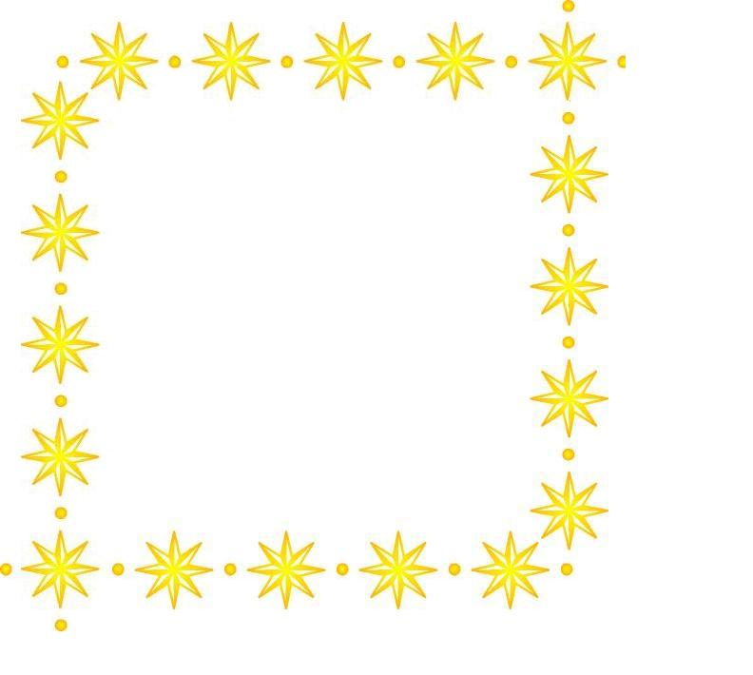
hū pā
忽然，一个苹果“啪”的一声
diào
从树上掉了下来，落在他的身边。
忽然
（ ）写出了苹果掉下来是出乎人们
意料的;
( ) 写苹果掉下来的声音；
（ ）苹果是从什么地方掉下来的。
（ ）写苹果落地的位置。
啪
树上
他的身边

Slide 10
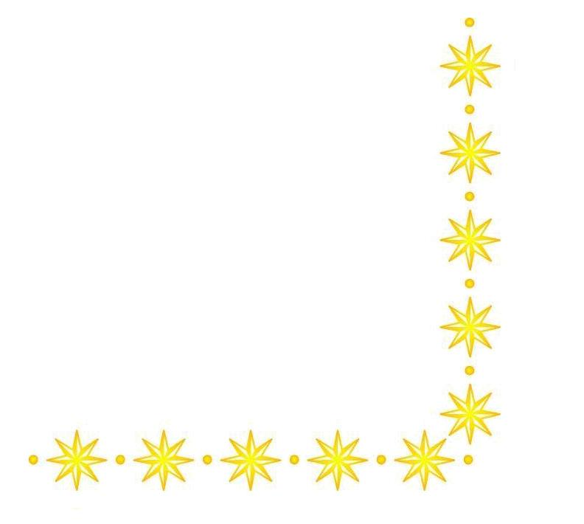
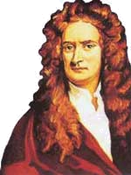
第一步：
1.拼拼音节，读准字音。
2.把句子读通顺。

Slide 11
dùn naojīn yù zǒng xīuxī
牛顿 动脑筋 遇到总要 休息
hū pā diào yán
忽然 啪 掉了下来 自言自语
ér sīikao zhuān yánjīu xīyǐn
而 思考专心 研究 吸引力
pǔ xiàng kē shìjiè zhùmíng
普通 现象科学 世界 著名

Slide 12
第二步：
通读课文，思考：牛顿是个什么样
的人？
牛顿_____________________

Slide 13

牛顿从小爱动脑筋，遇
到问题总要问个为什么。
牛顿爱动脑筋，是因为他_____
_______。
牛顿遇到问题总要问个为什么，
说明他______________

Slide 14
牛顿从小爱动脑筋，遇
到问题总要问个为什么。

Slide 15
牛顿看见了，觉得很奇怪，
他想：“这个苹果为什么会掉下
来呢？”
“那一定是它太熟了。”他自
言自语地说。“可是，为什么苹
果只向地上落，而不向天上飞，
也不向左右抛落呢？”他又想。

Slide 16
这个苹果为什么会掉下来呢？
可是，为什么苹果只向地上落，
而 不向天上飞，也不向左右抛
落呢？
因为 所以
，是因为 .

Slide 17
牛顿看见了，觉得很奇怪。
很
奇怪
牛顿看见了，觉得（ ）奇怪。
牛顿看见了，觉得奇怪（ ）。

Slide 18

照样子用为什么提问。
例：苹果掉下来。
苹果为什么会掉下来呢？
（1）苹果不向天上飞。
（2）地球有吸引力。
苹果为什么不向天上飞？
地球为什么有吸引力？

Slide 19

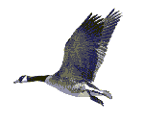

Slide 20
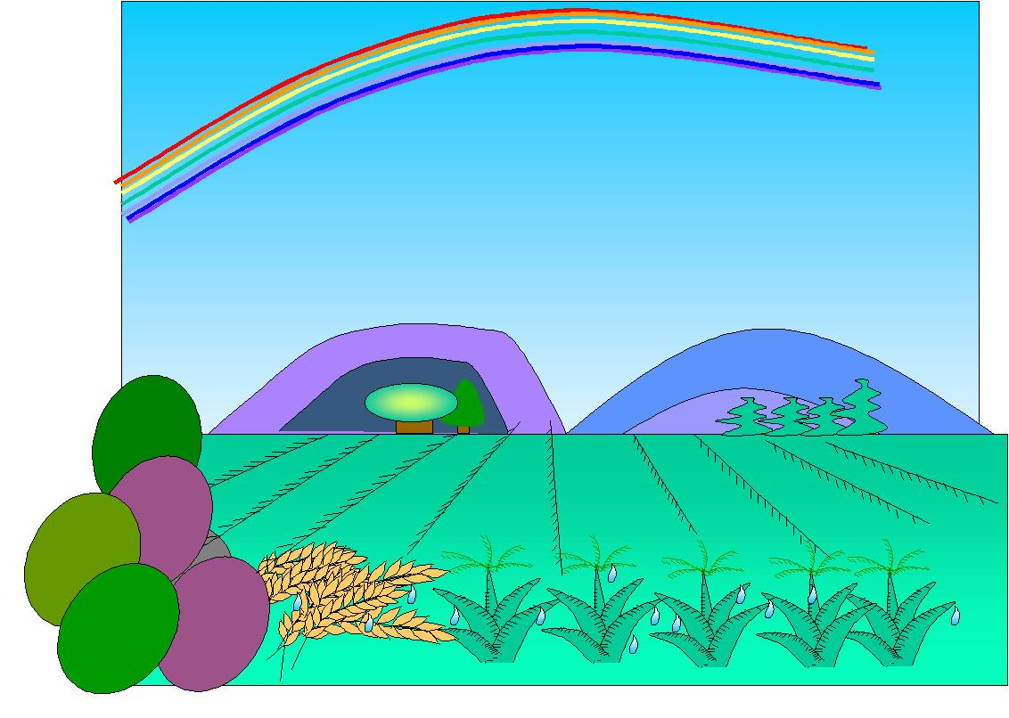

Slide 21


Zǒng diào yán ér
总 掉 言 而

Slide 22
ying wu li wen
牛顿是 英国物理学家、数学家、天文学家。他1642年12月25日
yu ting chengji jiaocha dan yu
生于英国的一个农民家庭里。他在读小学时，学习成绩较差，但与
zhong xihuan naojin xu shiwu gan xinxian ru
众不同的是他喜欢动脑筋，对许多事物都感到新鲜好奇。如有一天
zhuyi chen ying wan ying
注意到，早晨上学时他自己的影子在左边，晚上放学回家时他的影
que zhuan ling you ci qi gui ding ke
子却转到另一边去了，由此启发他做了一个日晷——一种定时刻的]
qi ju gui yang zhishi
器具。他把这个日晷做好后，安放在村子的中央，给村民们指示时
ru zheng zhuang li
间。再如在小镇上有一座高大的风车，人们安装它是为了利用风力
mo fen jia
来磨面粉。他照样子，做了一架小风车。小风车没有风不能转动，
tie si long shu shu cai lun
他就用铁丝做了一个圆的笼子，里面关着一只老鼠，当老鼠踩动轮
mo zhuan ju ran mo fen
子时，磨子飞快地转动，居然也能磨出面粉来。

Slide 23
请填上表示声音的词。
1.花瓶（ ）一声
被小花猫打破了。
2.北风（ ）地刮着。
3.小树（ ）一声被
大风刮断了。
砰
呼呼
咔嚓

